Slide 1
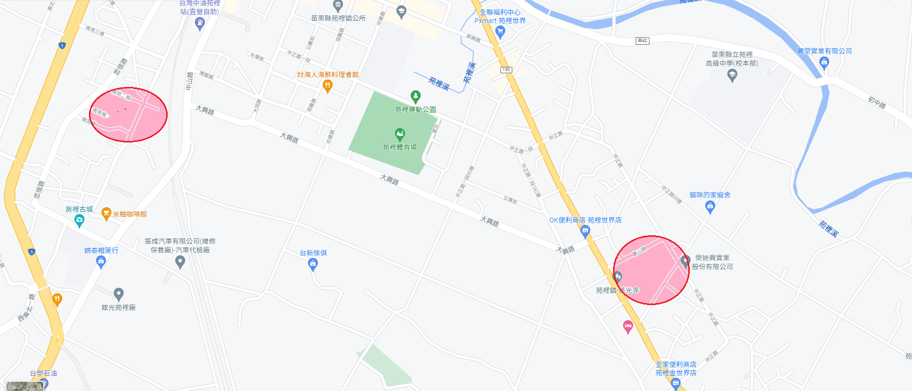
苑裡鎮110年第四季實價登錄交易熱點區域圖
統計期間:110年10月1日—110年12月31日
苑西段南苑二巷周邊
交易量:9件
地價:16.35萬/坪
類型:透天厝
福田段慈光寺、蓬山路周邊
交易量:28件
地價:16.7萬/坪
類型:透天、華廈宅大樓
通霄地政事務所第三課編製

